Slide 1
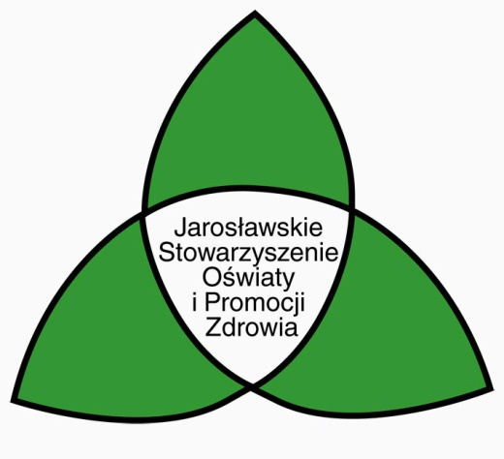
„Jarosławska Kuźnia Wolontariatu”
głosowanie 2017 rok - wynik głosowania 540 głosów realizacja 2018 rok jako umowa 339/2018
Gala wolontariatu 5 grudnia 2018 CKiP

Slide 2
Rezultaty
Diagnoza /wyniki diagnozy | Liczba godzin szkolenia | Srednia godzin szkolenia na jednego wolontariusza | Katalog zajęc | Działania | Wnioski
25 osób w wieku 13-19 lat systematycznie angażujących się w wolontariat 154 osoby uczestniczące sporadycznie w różnych akcjach Zainteresowanie 11 stowarzyszeń i 3 innych podmiotów dla współpracy z wolontariuszami | 100 | 25 | Szkolenie podstawowe dla zainteresowanych wolontariatem, Warsztaty psychologiczne udzielanie pierwszej pomocy, Nauka animowania imprezami dla dzieci Kurs dla wychowawców kolonii Spotkania Opiekunów wolontariatu i Korzystających | Organizacja 3 kampanii wspólnych dla wolontariuszy z różnych środowisk Organizacja działań na rzecz seniorów , chorych w hospicjum Udział wolontariuszy w kwestach i akcjach charytatywnych | Rozwijać koła i kluby wolontariatu rozwinąć zakres działania w ramach nowego projektu

Slide 3
Osiągnięte rezultaty:
Liczba wolontariuszy przeszkolonych przynajmniej w 2 różnych formach zajęć 25osób , utrzymanie 85% stanu zarejestrowanych już wolontariuszy,
Pozyskano 20 nowych osób zainteresowanych trwałym pełnieniem wolontariatu.
Zorganizowanie 100 godzin różnych szkoleń po 25 godzin wsparcia dla każdego wolontariusza.
Zaangażowano przeszkolonych wolontariuszy w działania na rzecz społeczności lokalnej.
Utworzono bazę danych wolontariuszy w celu monitorowania ich aktywności i oceny skuteczności.
Zorganizowano punkt kontaktowy dla wolontariuszy i korzystających.

Slide 4
Zrealizowane zadania w ramach projektu
Na warsztatach spotkali się wolontariusze oraz przedstawiciele korzystających (COM – ZOL Jarosław),
była okazja przeanalizować przykłady dobrej praktyki z 10 letniego doświadczenia Powiatowego Centrum Wolontariatu z Włodawy,
wolontariusze mieli okazję wypracować katalog umiejętności wolontariusza
Powstała koalicja JSOiPZ i LCW ZSSCHiO wspólpraca do dziś na wysokim poziomie .

Slide 5
Zrealizowane zadania w ramach projektu
Odbyły się 15 godzinne warsztaty psychologiczne „Ja jako osoba pomagająca w programie” uwzględniono zagadnienia takie jak:
wizerunek wolontariusza,
motywacje wolontariuszy
komunikacja interpersonalna
relacje Wolontariusze – Korzystający.
Ponadto w ramach wsparcia psychologicznego zainteresowani wolontariusze skorzystali z konsultacji indywidualnych z psychologiem.

Slide 6
Zrealizowane zadania w ramach projektu
Przeprowadzono 40 godzinne zajęcia z zakresu pedagogiki zabawy.
Zajęcia tematyczne prowadzono w cyklach 5 godzinnych ze względu na konieczność wypróbowania prezentowanych technik, w ramach których uczestnicy poznali:
podstawowe metody animacji,
nauczyli się tworzyć widowisko za pomocą baniek mydlanych,
próbowali swoich sił w zakresie malowania twarzy i ozdabiania na potrzeby imprez plenerowych dla dzieci
poznali zasady bezpiecznej animacji w plenerze i pomieszczeniach.

Slide 7
Zrealizowane zadania w ramach projektu
Sprawdzianem nabytych umiejętności był udział grupy 17 wolontariuszy w imprezie dla dzieci w dniu 13 czerwca 2018 w Radawie.
Dwoje z pełnoletnich wolontariuszy pozyskało kwalifikacje wychowawców placówek dzieci i młodzieży, które wykorzystali podejmując wolontariat w TPD Oddział Jarosław.

Slide 8
Zrealizowane zadania w ramach projektu
Ponadto wolontariusze uzyskali umiejętności udzielania pierwszej pomocy w ramach kursu przeprowadzonego przez certyfikowanych ratowników medycznych.
Wolontariusze nabyli praktykę w zakresie resuscytacji, udzielania pomocy przedmedycznej w wypadkach komunikacyjnych oraz innych sytuacjach, które mogą się wydarzyć podczas wykonywania świadczeń wolontariackich.
Szkolenie zakończone zostało egzaminem potwierdzającym umiejętności zdanym przez 18 osób.

Slide 9
Miejsce realizacji zadania w ramach projektu
Siedziba Jarosławskiego Stowarzyszenia Oświaty i Promocji Zdrowia, Rynek 13a w Jarosławiu, KLUB KUŹNIA
Zespół Szkół Spożywczych Chemicznych i Ogólnokształcących w Jarosławiu,
Przemyśl ul. Katedralna,
Centrum Ratownictwa Medycznego w Jarosławiu
ul. Bandurskiego
plener - zajęcia z pedagogiki zabawy i animacji.
W ramach projektu prowadzona była ewaluacja zarówno szkoleń jak i realizowanych przez wolontariuszy zadań, która wskazała na pełną realizację założonych celów.

Slide 10
Cele tego projektu:
rozwijanie wolontariatu w środowisku lokalnym Jarosławia,
przygotowanie zainteresowanych do podjęcia wolontariatu w różnych zdiagnozowanych obszarach poprzez zorganizowanie odpowiednich szkoleń dostosowanych do potrzeb wolontariuszy.
zapewnienie komunikacji pomiędzy wolontariuszami, a instytucjami oraz osobami, które są zainteresowane korzystaniem z pracy wolontariuszy.
monitorowanie pracy wolontariuszy aktywnych, efektów ich działań
opracowanie wyników ewaluacji w celu budowy trwałych efektów zadania
Podczas trwania projektu uczestnicy otrzymywali potrzebne materiały, poczęstunek w postaci wody mineralnej i drobnych

Slide 11
Podsumowanie projektu:
Podczas trwania projektu uczestnicy otrzymywali potrzebne materiały, poczęstunek w postaci wody mineralnej i drobnych przekąsek
Wszyscy uczestnicy otrzymali stosowne zaświadczenia i dyplomy
podjęli świadczenia zarejestrowane w dokumentacji pracy wolontariusza.
Kwota dotacji 7000,00zł faktycznie poniesione koszty na realizację zadania 7329,96zł ( bez wkładu osobowego).

Slide 12
„Jarosławska Kuźnia Wolontariatu Bis”
głosowanie 2018r., liczba głosów kwalifikujących do realizacji 225
realizacja 2019r w ramach zadania „Jarosławska Kuźnia Wolontariatu BIS jako alternatywna forma zagospodarowania czasu bez alkoholu- zadanie w ramach budżetu obywatelskiego 2019r umowa 459/2019
Gala wolontariatu 5 grudnia 2019r. PWSTE w Jarosławiu

Slide 13
Rezultaty
Podsumowaniem było przedstawienie efektów zadania publicznego nr 459/2019 z Budżetu Obywatelskiego miasta Jarosławia dokonane przez prezesa Jarosławskiego Stowarzyszenia Oświaty i Promocji Zdrowia.
Kryterium sukcesu pozyskania nowych wolontariuszy przekroczyło wszelkie oczekiwania, ponieważ zakładano podpisanie 50 nowych umów, a podpisano ich 153.

Slide 14
Rezultaty
Dzień 5 grudnia 2019 w Międzynarodowym Dniu Wolontariusza,podczas konferencji nagrodzono statuetkami , ufundowanymi przez Starostwo Powiatowe w Jarosławiu zasłużone grupy wolontariuszy działające przy:
Lokalnym Centrum Wolontariatu przy Zespole Szkół Spożywczych Chemicznych i Ogólnokształcących w Jarosławiu,
Akademickim Centrum Wolontariatu PWSTE w Jarosławiu,
Zespole Szkół Innowacyjnych Zespole Szkół Technicznych i Ogólnokształcących,
Jarosławskim Stowarzyszeniu Oświaty i Promocji Zdrowia.
Personalizowane serduszka, czerwone róże oraz specjalnie przygotowane bidony na wodę otrzymało 57 najbardziej aktywnych wolontariuszy realizujących umowy wolontariatu dla społeczności lokalnej miasta Jarosławia i powiatu jarosławskiego.
W tej liczbie : uczniowie szkół, nauczyciele oraz inne osoby , dla których potrzeby innych są priorytetem postępowania.

Slide 15
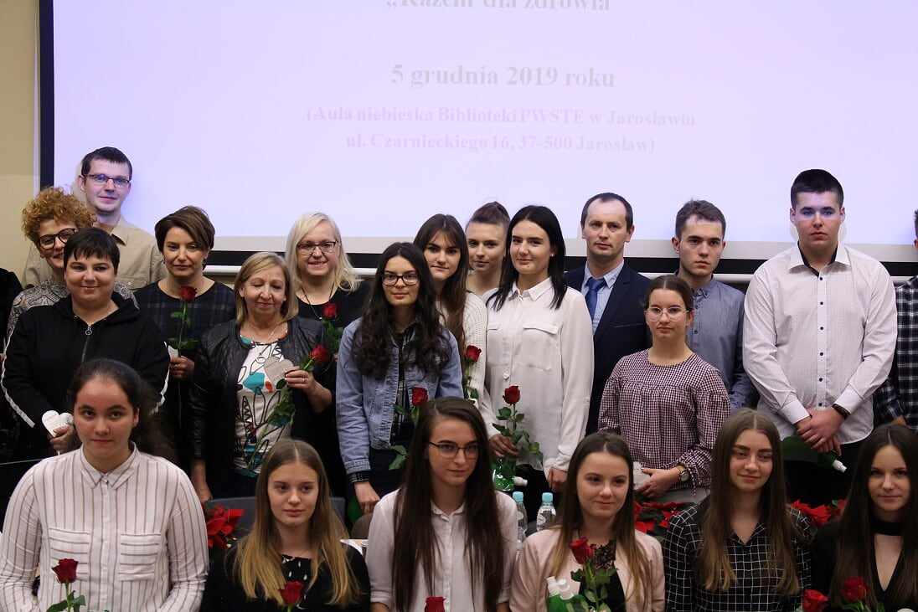
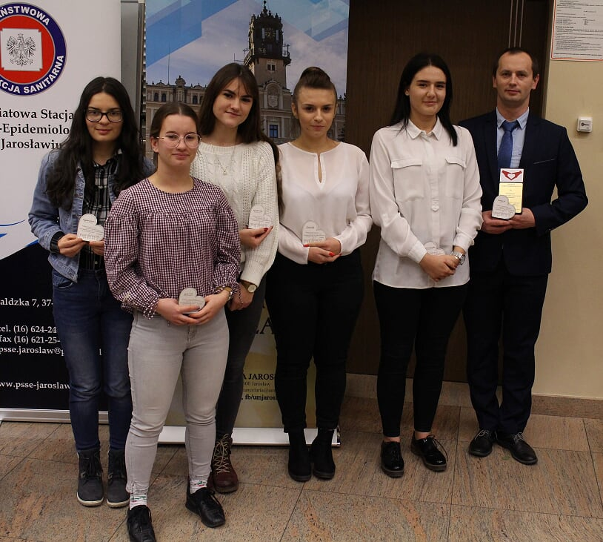
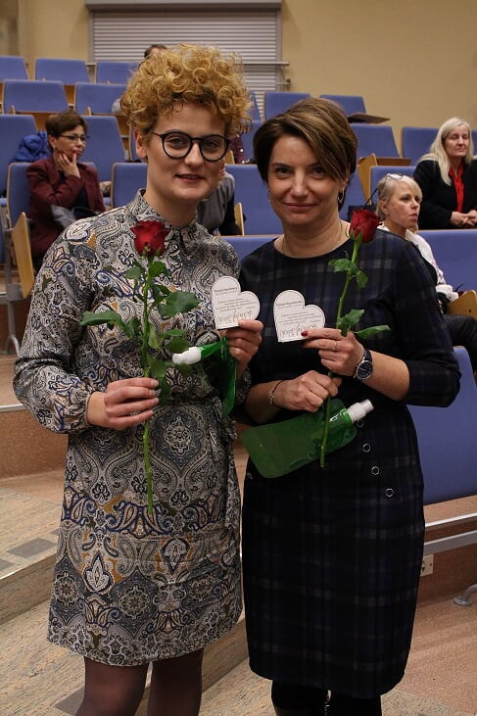
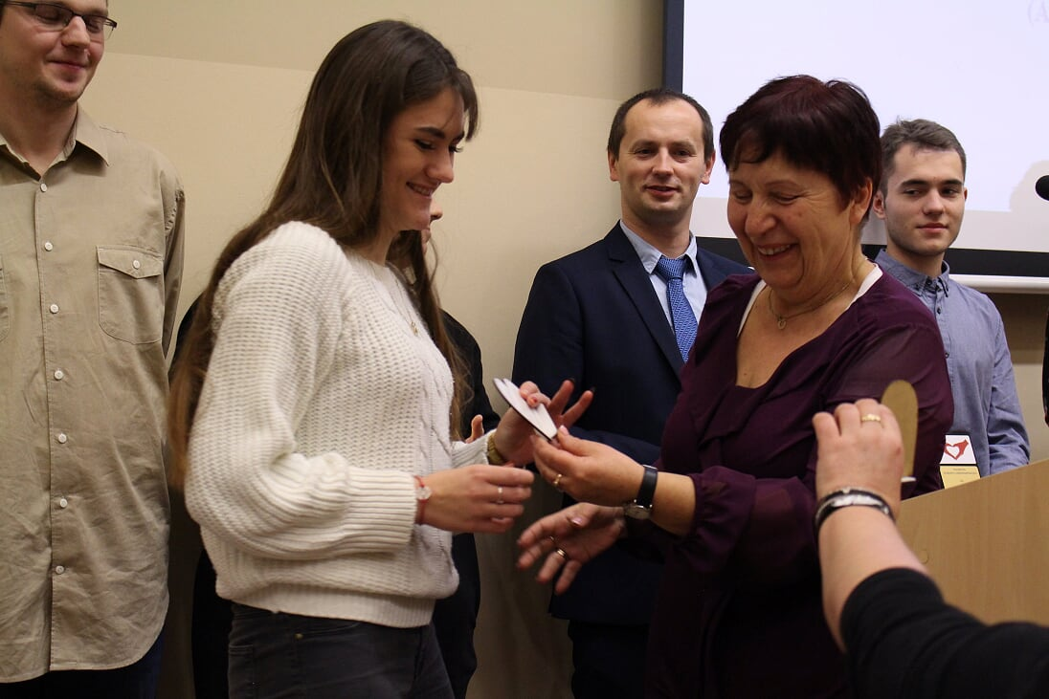
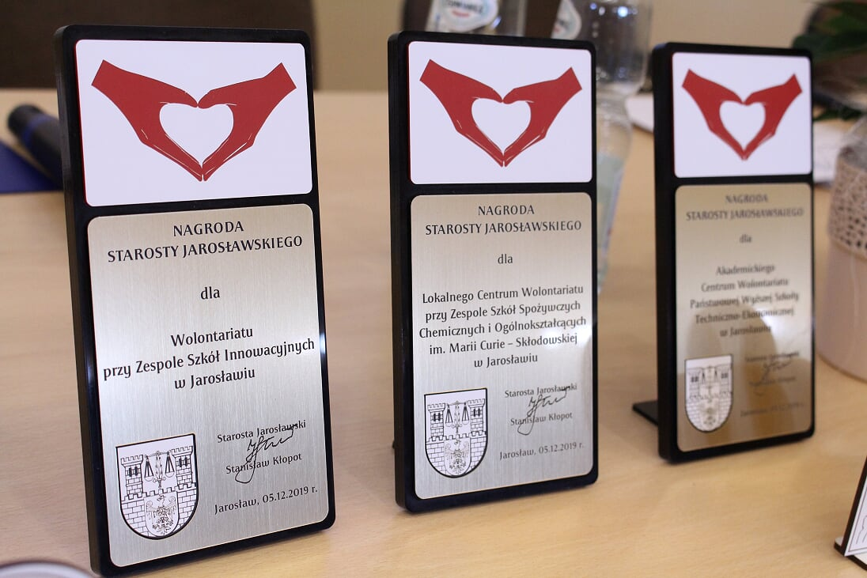
Gala PWSTE 5.12.2019

Slide 16
„Wolontariat na trudne czasy- Niezastąpiony”
głosowanie 2020r. Liczba głosów oddanych na projekt 192
realizacja 2021r. 6 maja 2021 – 31 grudnia 2021 r umowa JBO nr 2021 284/
Gala Wolontariatu 6 grudnia 2021 r ( hybrydowo , konferencja online, spotkania wolontariuszy w klubach szkolnych z transmisją – tryb hybrydowy)

Slide 17
Założenia projektu
wzmocnienie merytoryczne dla osób, które dysponując wolnym czasem chcą ofiarować go innym w formie działań wolontarystycznych w różnych obszarach,
zwiększenie pola działania dla wolontariuszy,
wzrost zapotrzebowania na działania wolontaryjne zgłaszanych zarówno w środowisku lokalnym, obserwacji oraz preferencji samych zainteresowanych świadczeniem wolontariatu,
zwiększenie liczby aktywnych wolontariuszy o 25% w porównaniu do poprzednio realizowanego zadania,

Slide 18
CELE STRATEGICZNE:
wzmocnienie działającej grupy wolontariuszy i ich koordynatorów,
zorganizowanie systemowego wsparcia poprzez szkolenie dostosowane do potrzeb aktualnie aktywnych wolontariuszy,
pozyskiwanie nowych osób i przygotowywanie ich do podjęcia współpracy poprzez odpowiedni wachlarz szkoleń i organizację wsparcia psychologicznego,
poszukiwanie pól działania dla wyszkolonych wolontariuszy ,
budowanie sieci współpracy pomiędzy opiekunami szkolnych kół wolontariatu,
zapewnienie możliwości podejmowania wspólnych działań różnych klubów wolontariuszy,

Slide 19
Realizacja projektu
W celu koordynacji działań niezbędne jest zorganizowanie punktu, którego zadaniem będzie:
zbieranie ofert,
kontaktowanie wolontariuszy i potencjalnych korzystających,
kierowanie wolontariuszy do pracy,
działania związane z zapewnieniem właściwych warunków pracy wolontariuszy,
prowadzenie monitoringu i ewaluacji w celu doskonalenia współpracy pomiędzy wolontariuszami, a korzystającymi.
Osoby zaangażowane w tworzenie tego punktu, na podstawie danych z pełnionego wolontariatu i zwrotnej informacji od korzystających, opracują kierunki działań na przyszłość.
Zakładamy, że w okresie realizacji zadania do 50 zainteresowanych obecnie dołączą kolejni chętni w liczbie co najmniej 20 nowych osób. Takie założenie podyktowane jest potrzebami określonymi w diagnozie proponowanego zadania.

Slide 20
DIAGNOZA
Na podstawie prowadzonej od kilku lat pracy z wolontariuszami wiemy, że ok 20% wolontariuszy angażuje się w kilka działań i po okresie 2 -3 lat, zaprzestaje działalności na rzecz tutejszego środowiska. Dzieje się tak z różnych powodów:
- podjęcia nauki w nowej szkole,
wyjazdu do innego miasta na studia,
spadku motywacji do działania wynikającego z niedostatecznego zauważania wolontariusza,
podjęciem pracy zawodowej,
założenia rodziny
braku zgody na wolontariat ze strony najbliższych np. rodziców
itp. Ta sytuacja obliguje do poszukiwania i szkolenia nowych wolontariuszy.
Osoby przeszkolone i odpowiednio zmotywowane nawet po czasowej przerwie są gotowe do podjęcia wolontariatu być może na rzecz innych środowisk.
Pragniemy tym zadaniem dać potencjalnym wolontariuszom wsparcie poprzez budowanie w nich adekwatnej samooceny, wzmacniać ich motywację i oraz wyposażyć w umiejętności niezbędne do zaangażowania w przyjęte na siebie zadania.

Slide 21
Realizacja projektu
Zakładamy, że dodatkowym bodźcem dla wolontariuszy będzie ich promocja przez media społecznościowe i lokalne media.
W miarę możliwości pragniemy także zorganizować Galę Wolontariatu w dniu Międzynarodowego Dnia Wolontariusza – 6 grudnia 2021r.
W zależności od sytuacji epidemiologicznej w formie konferencji podsumowującej (wersja on-line lub realne spotkanie aktywnych wolontariuszy).
Zadanie będzie realizowane w siedzibie Jarosławskiego Stowarzyszenia Oświaty i Promocji Zdrowia, Rynek 13a w Jarosławiu oraz innych miejscach w zależności od potrzeb (także zajęcia w plenerze).

Slide 22
Realizacja projektu
Ze względu na sytuację pandemiczną koronawirusa szkolenia organizowane w małych grupach lub na zewnątrz , część szkoleń organizowana przynajmniej w trybie on-line z wykorzystaniem odpowiednich narzędzi.
Jarosławskie Stowarzyszenie Oświaty i Promocji Zdrowia posiada takie możliwości dzięki platformie Teams, uruchomionej na potrzeby organizacji szkoleń zdalnych dla naszych członków oraz zaproszonych do współpracy osób.

Slide 23
Potrzeby po realizacji poprzednich edycji

Slide 24
IDEE GŁÓWNE :
wygaszanie rywalizacji,
zamiana działań akcyjnych na pracę systemową zmierzającą do tworzenia warunków dla rozwoju wolontariatu długoterminowego,
usprawnianie komunikacji pomiędzy wolontariuszami i klubami,
tworzenie koalicji wolontariatów,
sieciowanie w celu zwiększenia efektów działań,

Slide 25
Sprawozdanie z działań podjętych i zrealizowanych w ramach zadania z JBO 2021 umowa 284/2021

Slide 26
Rezultaty w liczbach:
Zajęcia dla nowych wolontariuszy, ABC wolontariatu (definicja wolontariatu, zagadnienia prawne, motywacje podejmowania wolontariatu, bilans zysków i strat wolontariusza) -10 godzin /30 osób (plan 5 godzin dla 20 osób)
Warsztaty z pedagogiki zabawy i animacji imprez dla dzieci i młodzieży – 15 godzin / 45 osób (10 godzin / 20 osób)
nauka udzielania pierwszej pomocy - 75 osób (plan 50)
warsztaty psychologiczne z zakresu komunikacji interpersonalnej, budowania wysokiej samooceny, nauka skutecznych sposobów walki ze stresem alternatywa - / 54 osoby (plan 50 osób )
konsultacje psychologiczne grupowe i indywidualne – 36 godzin
warsztaty dla koordynatorów klubów wolontariatu – 5 godzin/17 osób
wizyta studyjna dla koordynatorów klubów wolontariatu – 3dni /16 osób

Slide 27
Rezultaty:
wspólne działanie treningowe wolontariuszy - zaangażowanie 12 kół wolontariatu,
skuteczne negocjacje dotyczące wspólnego produktu Kalendarz Wolontariatu na rok 2022,
konferencja online - gala wolontariatu w małych grupach ze względu na pandemię
z zapisem archiwizacyjnym,
przygotowanie bazy danych na potrzeby jarosławskiego wolontariatu
konsultacje dla opiekunów i wolontariuszy w trybie stacjonarnym
i online - 36 godzin
arkusze ewaluacyjne ze wszystkich form szkoleniowych w opracowaniu do publikacji
Nawiązanie współpracy z innymi organizacjami z innych powiatów ( lubaczowski, bieszczadzki, niżański)
Przygotowanie do pełnoprawnego wejścia w Podkarpacki Korpus Solidarności /agendę NIW
Powstanie Rady Jarosławskich Klubów Wolontariatu w celu koordynowania działań charytatywnych przy JSOiPZ
Cykl audycji promujących wolontariat w ramach Aktywne Pogranicze ( „Z CZAJNI PRZY CZAJU”)

